Slide 1






Slide 2












Slide 3











Slide 4










Slide 5


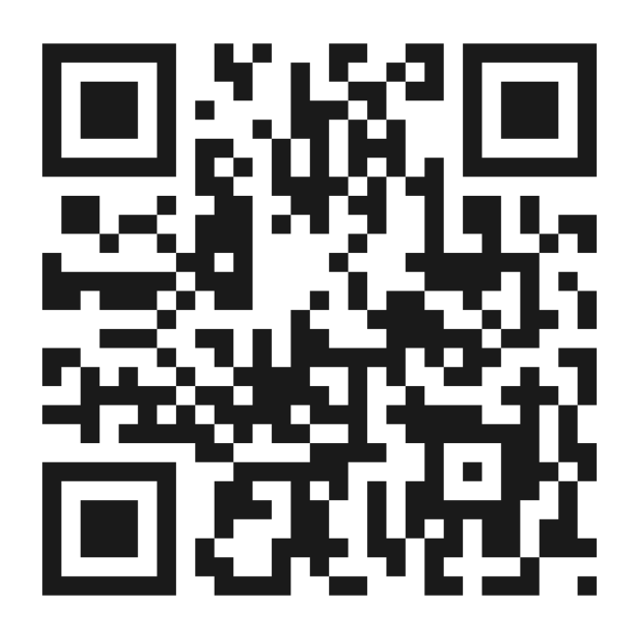


QR코드에 전반적인 지식 보유
QR코드 체크를 통해 사용자들이 편리하고 빠르게 쓰기 위하여

Slide 6





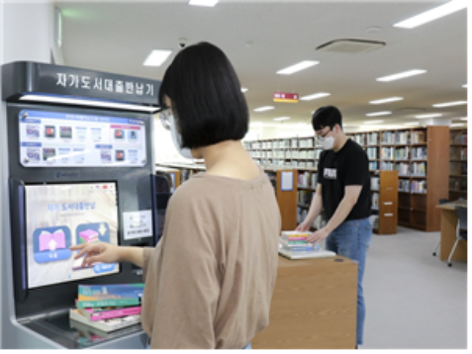
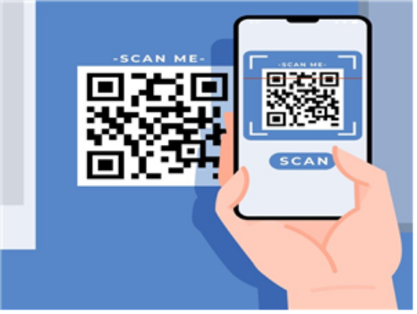
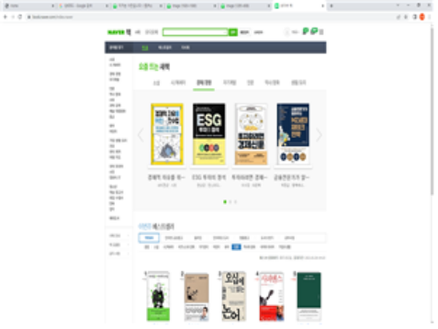




Slide 7










Slide 8






Slide 9


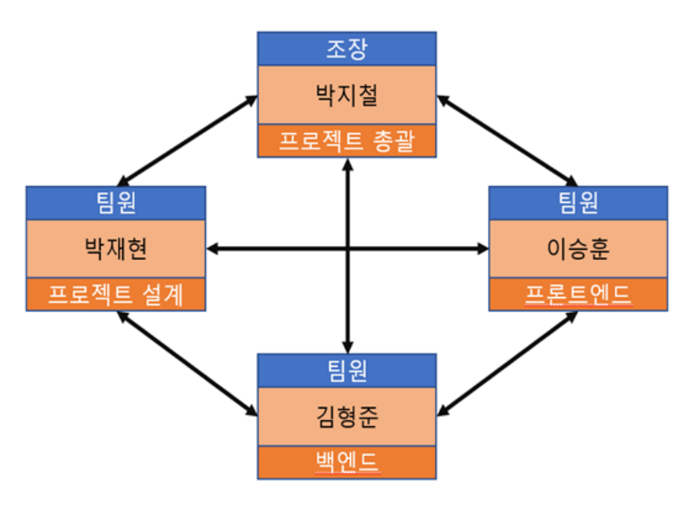
<민주적 팀 구성>

Slide 10


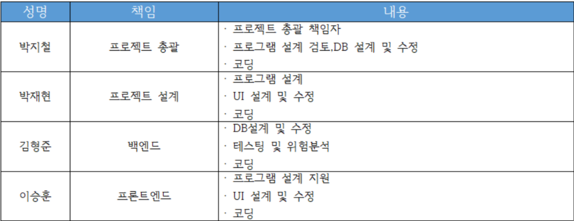

Slide 11








Slide 12




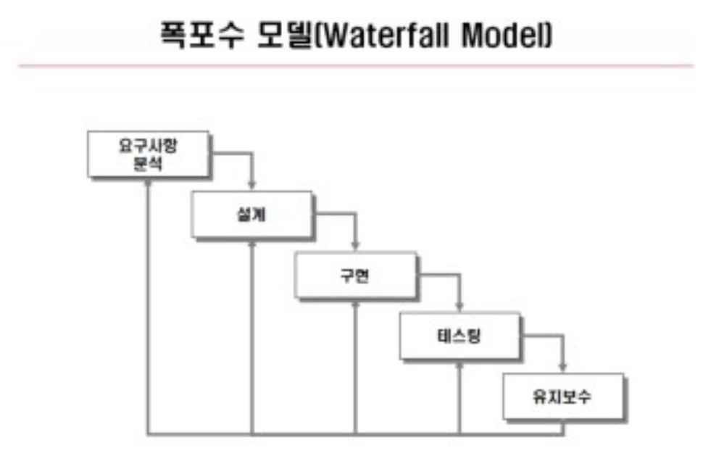

Slide 13


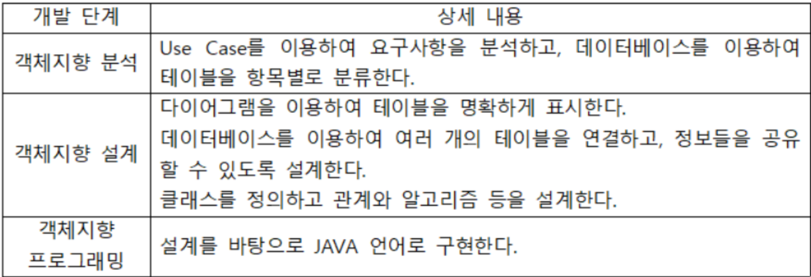
<객체 지향 방법>

Slide 14








Slide 15





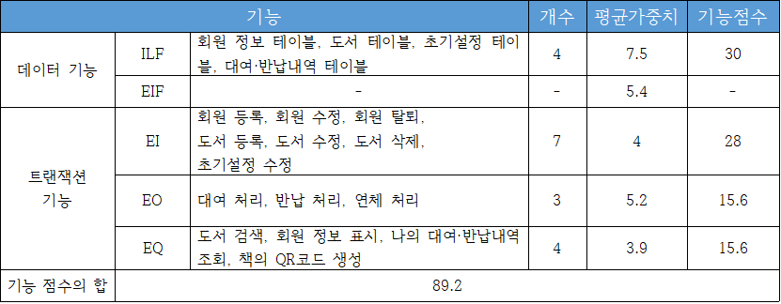

Slide 16




Slide 17









Slide 18




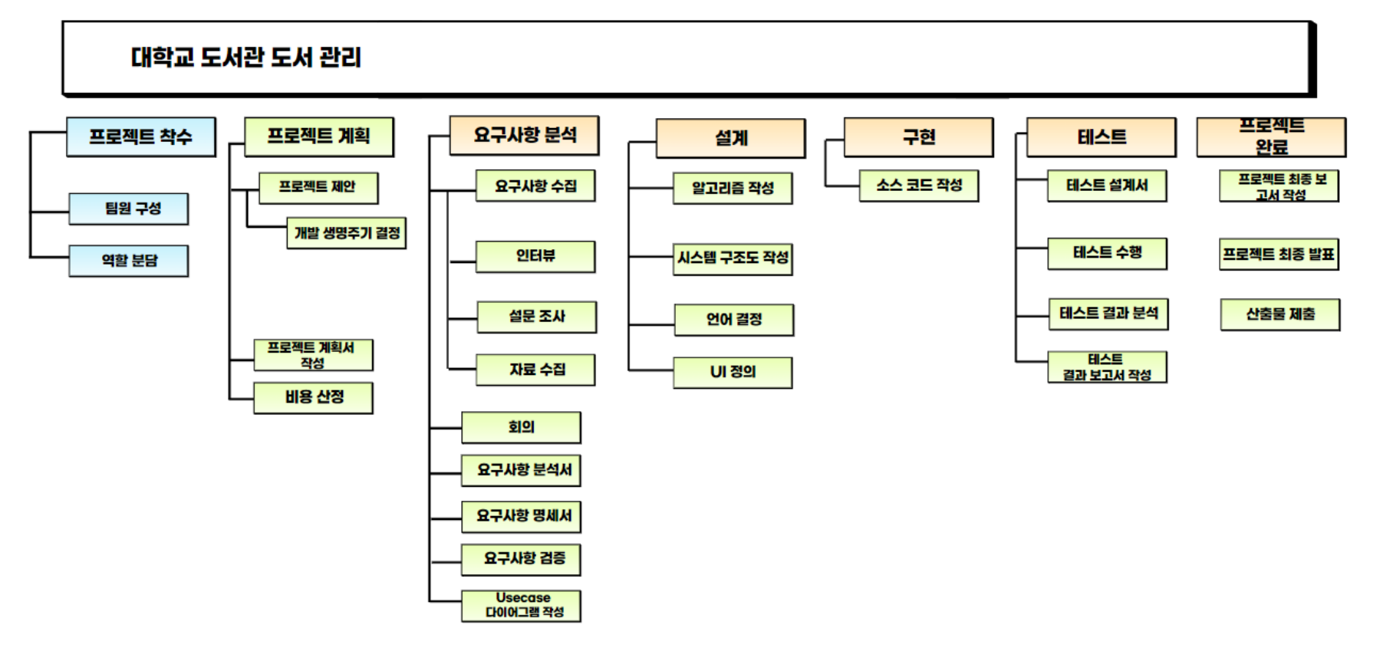

Slide 19


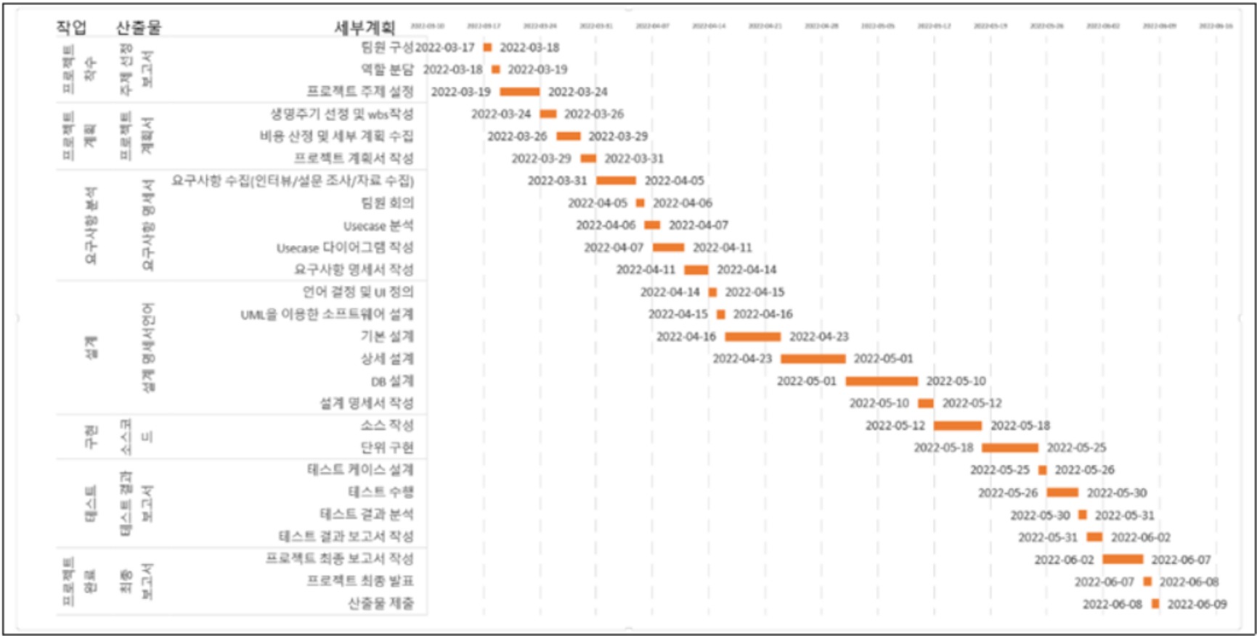

Slide 20




Slide 21



